Slide 1
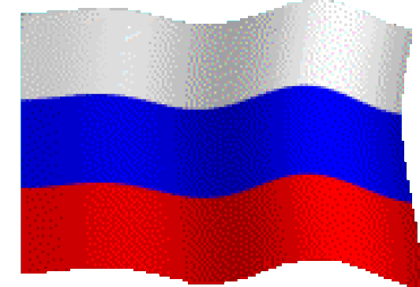
Моя Родина – Россия

Slide 2
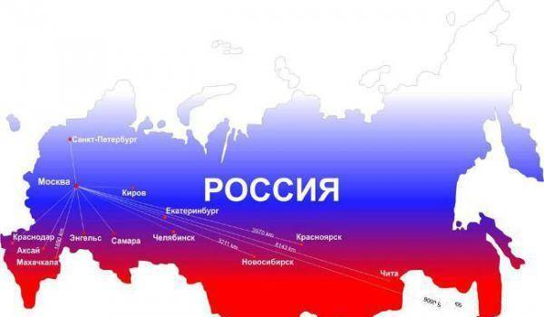

Slide 4
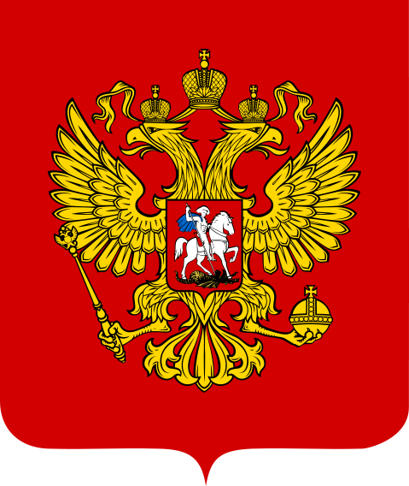
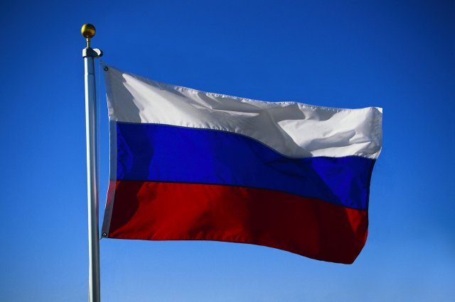

Slide 5
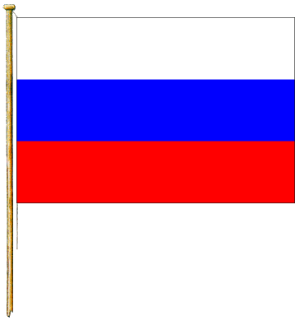
Государственный флаг

Slide 6
Государственный герб

Slide 7
Гимн России
Гимн – это торжественная песня или мелодия, она исполняется в торжественных случаях. В его словах прославляется наша Родина. Когда исполняется гимн, люди встают, а мужчины должны снять головные уборы.

Slide 8
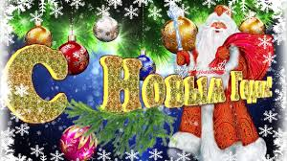

Slide 13
